Slide 1
Módulos e Pacotes
Python

Slide 2

Módulos
import <modulo1>, <modulo2>, ..., <moduloN>
from <modulo> import <def1>, <def2>, ..., <defN>
from <modulo> import (<def1>, <def2>, ..., <defN>)
...

Slide 3
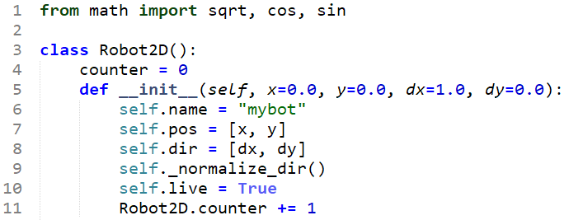
Módulos

Slide 4
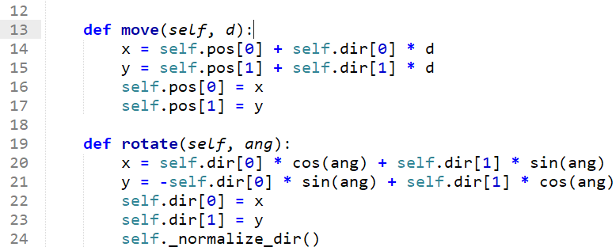
Módulos
...

Slide 5
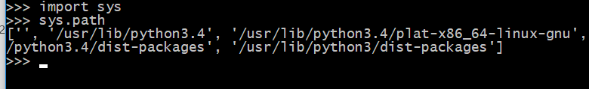
Módulos
Qualquer arquivo terminado com extensão .py e que contenha código python válido pode ser considerado um módulo e será reconhecido como tal se estiver dentro de um caminho de busca (path) do python:
Diretório de trabalho atual
Caminhos indicados pela variável sys.path:

Slide 6

Módulos
Modificando nomes importados localmente

Slide 7
Pacotes
O que é: agrupamento de módulos!
Objetivo: lidar com a complexidade de uma arquitetura com muitos módulos.
Na prática: um diretório com um arquivo __init__.py é tratado como um pacote.

Slide 8
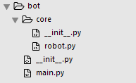
Pacotes
Exemplo: um aplicativo para controlar um robô virtual que se move em um plano bidimensional.

Slide 9
Pacotes
Exemplo: dentro do módulo robot.py, temos uma classe Robot2D
Para usar essa classe em main.py, como o arquivo bot/core/__init__.py vazio, podemos fazer:
from core.robot import Robot2D

Slide 10
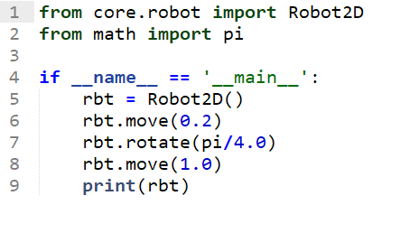
Pacotes
Exemplo: arquivo main.py

Slide 11
Pacotes
Quando importamos um pacote, todo o código dentro do arquivo __init__.py do pacote é executado.
No exemplo anterior, observe que, para importar a classe Robot2D, foi necessário importar o pacote core.robot. Se quisermos agrupar todos os módulos de pacote em um único nome para simplificarmos a forma de importação, podemos utilizar o arquivo __init__.py do pacote para fazermos o controle fino de quais nomes são exportados quando o pacote for carregado.
Lembre-se: quando o pacote é carregado, o código no __init__.py do pacote é executado.

Slide 12
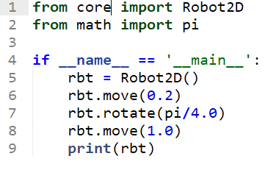
Expondo nomes e definições em módulos para clientes do pacote
Para expor os nomes de módulos sob o nome do pacote, dentro do __init__.py do pacote, importamos os módulos e definições que queremos expor:
No exemplo anterior, queremos expor a class Robot2D de tal modo que para a utilizarmos no módulo main.py, tenhamos simplesmente que fazer:
Para isso, em __init_.py de core, fazemos:
from core.robot import *

Slide 13
Expondo nomes e definições em módulos para clientes do pacote
Suponha que no arquivo robot.py tenhamos duas classes: Robot2D e Room2D.
Com o comando from core.robot import * em core/__init__.py, as duas classes ficam expostas aos clientes ao código cliente do pacote core.
Se quisermos expor apenas uma classe, Robot2D, por exemplo, fazemos: from core.robot import Robot2D. Nesse caso, a classe Room2D somente fica visível no código cliente (main.py, por exemplo), se fizermos a importação completa em main.py: from core.robot import Room2D.

Slide 14
Expondo nomes e definições em módulos para clientes do pacote
Outra forma de controle de exposição de nomes é pela definição da variável __all__.
Em relação ao __init__.py de um pacote:
Quando não declaramos a variável __all__, todos os módulos e definições importadas são expostas no nome do pacote.
Quando definirmos a variável __all__ como uma lista, apenas os nomes contidos na lista serão expostos
Exemplo: no __init__.py do pacote core:
from core.robot import *
__all__ = [“Robot2D”]

Slide 15
Arquitetura MVC no Python
Informa ações do usuário
Controller
Altera
Gera Resposta
View
Consulta Estado e atualiza visualização
Model
Informa modificações

Slide 16
Atividade 1
O ideal no padrão arquitetural MVC é que o Controller, a View e o Model sejam classes abstratas, de forma a isolarmos o uso da arquitetura de implementações específicas. Contudo, em Python, podemos utilizar outra abordagem para implementar o padrão MVC. Esta outra abordagem está relaciona à forma como os tipos são tratados em Python. Qual seria essa outra abordagem?

Slide 17
Atividade 2
Baixe o repositório https://github.com/professorgilzamir/pythoncourse
Observe a estrutura da aplicação e veja como a aplicação foi construída com base no padrão MVC. Para isso, os conceitos utilizados nesta aula foram utilizados.
Contudo, observe no pacote control, o módulo controller.py importa o módulo console diretamente. Este módulo é uma implementação de view. Se criarmos uma nova view em um módulo diferente, teremos que alterar o módulo controller.py, especificamente, teremos que alterar o import de modo que a aplicação tenha acesso ao módulo específico da nova view. Como poderíamos evitar que o controller.py seja alterado toda vez que criarmos um novo módulo de view? Altere a aplicação para se resolver este problema. (DICA: no __init__.py do pacote view podemos controlar a exposição do que quem está fora de view pode acessar pelo nome view).

Slide 18
Atividades 3
Abra o terminal no diretório src
Execute a aplicação com o comando python3 main.py
Observe que as opções 3 e 4 mostram uma mensagem dizendo que as respectivas funcionalidades não foram implementadas.
Tente encontrar aonde estas funcionalidades deveriam ser implementadas e as implemente.
Qual dificuldade de encontrar a implementação específica? Este seria um efeito colateral negativo da exposição de nomes/definições nos pacotes?

Slide 19
Atividade 4
Implemente uma nova View em um módulo chamado report.py. Esta nova view funciona como a anterior, contudo, no lugar de mostrar os dados na tela, salvo os dados resultantes em um arquivo html e de forma estruturada dentro de uma tabela com duas colunas: o nome da unidade de saúde e o seu endereço (concatene os campos do endereço de forma que os dados de endereço caibam em uma única célula da tabela).

